Slide 1
স্বাগত

Slide 2
পরিচিতি
শিক্ষক পরিচিতি
এ এস এম রবিউল ইসলাম
প্রভাষক ( সমাজকর্ম )
আদিতমারী সরকারি কলেজ
আদিতমারী, লালমনিরহাট।
ইমেইলঃ rabiul.agc.sw@gmail.com

Slide 3
পরিচিতি
পাঠ পরিচিতি
শ্রেণিঃ একাদশ ও দ্বাদশ
বিষয়ঃ সমাজকর্ম
অধ্যায়ঃ প্রথম
সমাজকর্ম; প্রকৃতি ও পরিধি

Slide 4
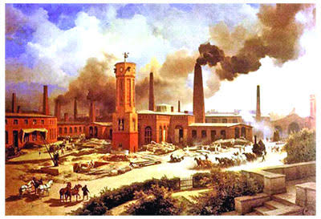
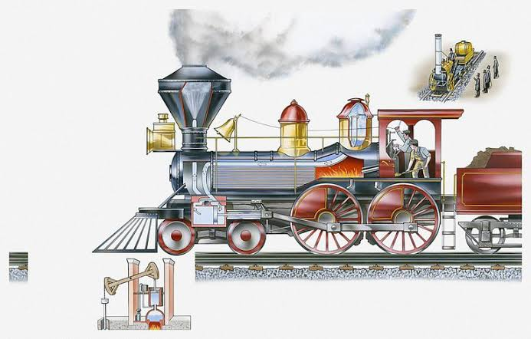
চিত্র দেখে চিন্তা করি

Slide 5
আজকের পাঠ
শিল্পবিপ্লবের ধারণা
Concept of Industrial Revolution

Slide 6
শিখনফল
শিল্পবিপ্লবের ধারণা জানবে।
শিল্পবিপ্লবের বৈশিষ্ট্য জানবে।

Slide 7
উৎপত্তিগত অর্থে শিল্পবিপ্লব
ল্যাটিন শব্দ Industria থেকে Industry হতে উদ্ভুত। যার অর্থ দক্ষতা বা সক্ষমতা, যোগ্যতা ও সমৃদ্ধশালী হওয়া। আর Revaluation বা বিপ্লব হলো কোন প্রচলিত ব্যবস্থার আকস্মিক আমুল ও দ্রুত পরিবর্তন সাধিত হওয়া।
যে পরিবর্তন দীর্ঘকাল ব্যাপী স্থায়ী হয় ও যার প্রভাবে আর্থসামাজিক জীবনে ব্যাপক পরিবর্তন সূচিত হয়।

Slide 8
শিল্পবিপ্লবের ধারণা
শিল্পবিপ্লবের প্রথম ধারণা বা নামকরণ করেন
ঐতিহাসিক আর্নল্ড টয়নবি। ১৮৮৪ সালে তাঁর লেখা Lectures on the Industrial Revolution in England এ গ্রন্থটি প্রকাশিত হলে শিল্পবিপ্লব ধারণাটি ব্যপকভাবে বিস্তার লাভ করে।
১৭৬০ সাল থেকে ১৮৫০ সালের মধ্যে ইংল্যান্ডে ও পরবর্তিতে অন্যান্ দেশে উতপাদন ব্যবস্থায় হস্তচালিত শক্তির পরিবর্তে শক্তিশালী যান্ত্রিক পদ্ধতি ও নতুন প্রযুক্তি উত্পাদন শিল্পবিপ্লবের মূলভিত্ত।

Slide 10
সংজ্ঞা
ঐতিহাসিক টয়নবির মতে,অষ্টাদশ শতাব্দীর মাঝামাঝি থেকে উনবিংশ শতাব্দীর মাঝামাঝি সময়ের মধ্যে ইংল্যান্ড এবং পরে অন্যান্য দেশে উত্পাদন ব্যবস্থায় যে যুগান্তকারী পরিবর্তন আসে, তার প্রভাবে এজটি গোটা যুগের অবসন হয়ে অন্য একটি নতুন যুগের আবির্ভাব ঘটে। ঐতিহাসিক টয়নবি একে শিল্পবিপ্লব নামে আখ্যায়িত করেন।
সমাজকল্যাণ অভিধানে বলা হয়েছে, শিল্পবিপ্লব হলো অর্থনৈতিক, সামাজিক ও রাজনৈতিক পরিবর্তনাদি,যার ফলে অষ্টাদশ শতাব্দীর মধ্যেভাগে কারখানা ব্যবস্থার সূচনা ঘটেছে।

Slide 11
The New Encyclopedia Britannica তে শিল্পবিপ্লব সম্পর্কে বলা হয়েছে, শিল্পবিপ্লব হচ্ছে কৃষিভিত্তিক হস্তশিল্পনির্ভর অর্থনীতি থেকে শিল্প ও যন্ত্রচালিত
উত্পাদন ব্যবস্থায় পরিবর্তনের একটি প্রক্রিয়া, যা অষ্টাদশ শতকে ইংল্যান্ডে শুরু হয় এবং সেখান থেকে বিশ্বের অন্যান্ অংশে বিস্তার লাভ করে।
অমিত সেন এর মতে, ধনতান্ত্রিক ব্যবস্থা পুরোপুরি গড়ে উঠেছিল যে অব্যবস্থার মধ্যে দিয়ে ইতিহাসে তার নাম দেওয়া হয়েছে শিল্পবিপ্লব।

Slide 12
প্রফেসর উইলিয়াম এর মতে, অষ্টাদশ শতাব্দীর শেষ ভাগ থেকে উনবিংশ শতাব্দীর প্রথম ভাগ পর্যন্ত ইংল্যান্ডে বৈজ্ঞানিক প্রযুক্তি, জ্ঞানবিজ্ঞান ও তার প্রয়োগ পদ্ধতিতে যে বৈপ্লবিক পরিবর্তন দেখা দেয় তাই হচ্ছে শিল্পবিপ্লব।
W. W. Rostow এর মতে, শিল্পায়নে পদাপর্ণের প্রক্রিয়াকেই শিল্পবিপ্লব বলে।
সুতরাং বলা যায়, শিল্পের ব্যাপক প্রসার, মানুষের শ্রমের পরিবর্তে শক্তিচালিত যন্ত্রের ব্যবহার এবং বৈজ্ঞানিক প্রযুক্তির ব্যবহারের মাধ্যমে শিল্প সমাজ গড়ে তোলাই শিল্পবিপ্লব।

Slide 13
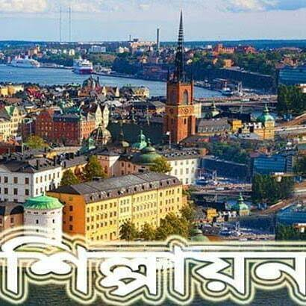
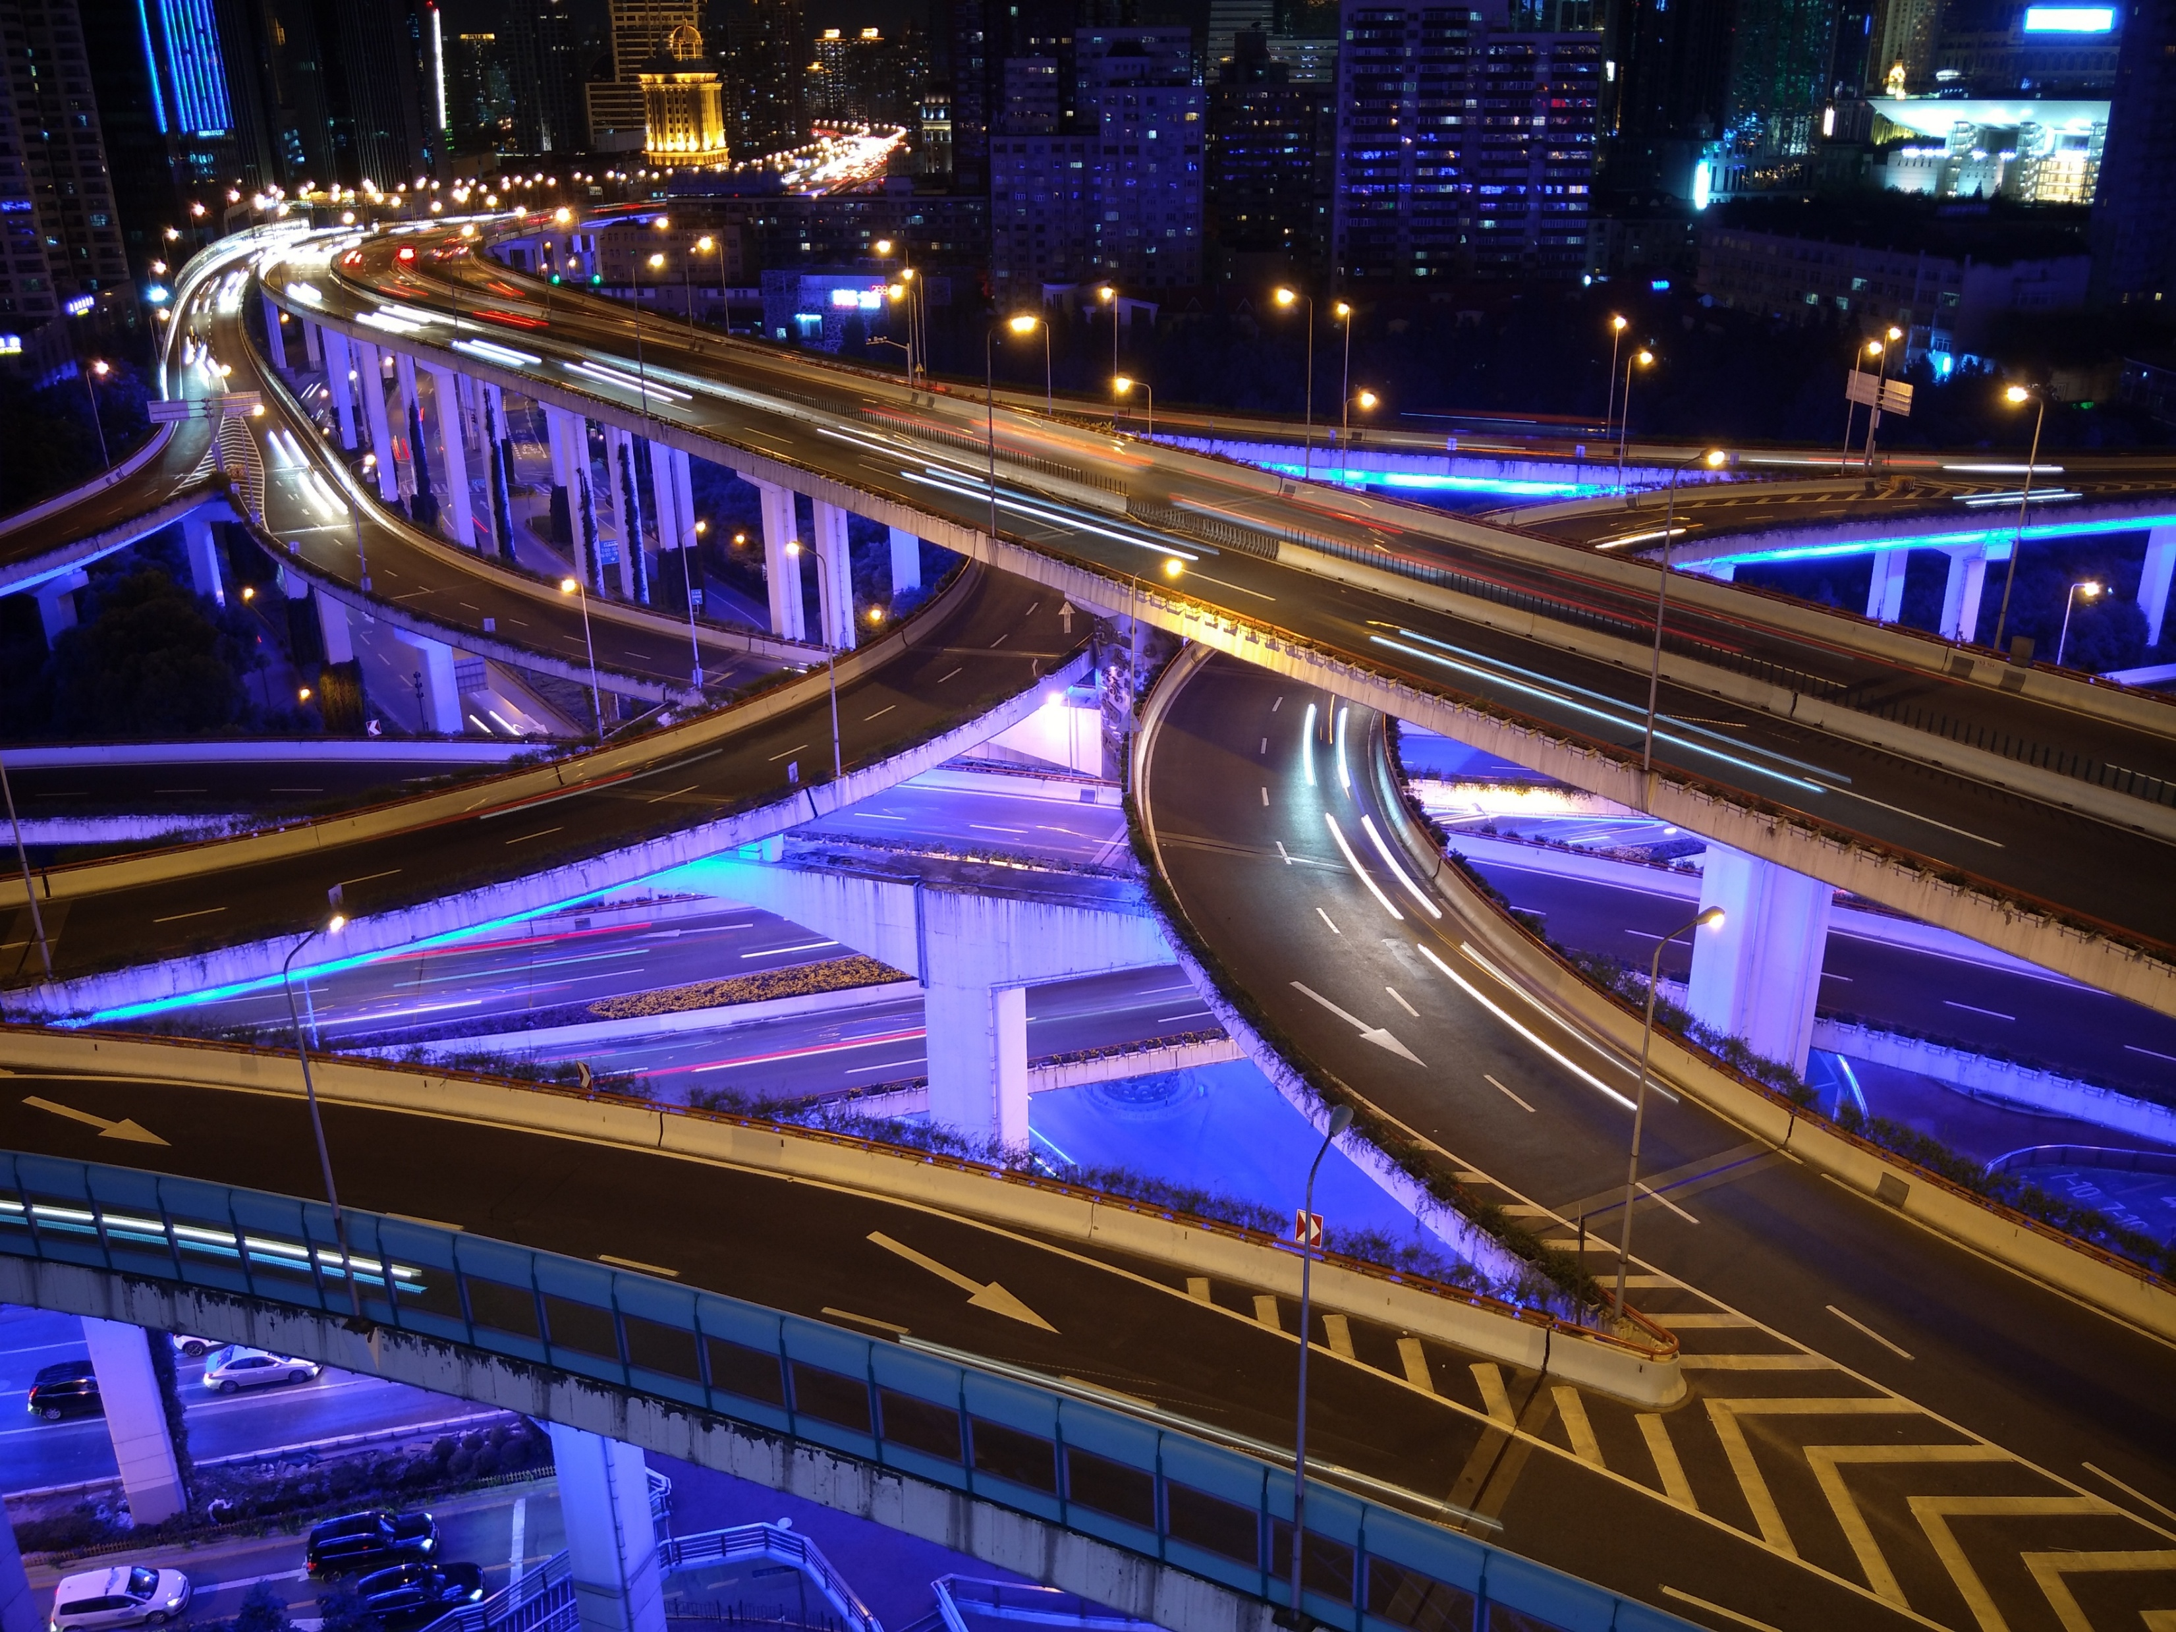

Slide 14
শিল্পবিপ্লবের বৈশিষ্ট্য
শিল্পবিপ্লব একটি যুগান্তকারী ঘটনা যা মানবসভ্যতাকে আধুনিকতার দিকে ধাবিত করেছে।
সামন্তবাদী সমাজ ব্যবস্থাকে পুঁজিবাদী সমাজব্যবস্থায় রূপান্তরিত করে। শিল্প বিপ্লবের ফলে কৃষি উতপাদন পদ্ধতির সঙ্গে শিল্প মালিক ও শ্রমিক সম্পর্কের উদ্ভব হয়।
শিল্প বিপ্লবের প্রভাবে শিল্পায়ন ও নগরায়ণ দ্রুত প্রসারিত হয়। এর প্রভাবে সৃষ্ট জটিল আর্থ মনোসামাজিক সমস্যা মোকাবিলার লক্ষ্যে আধুনিক পেশাদার সমাজকর্মের উদ্ভব ।

Slide 15
এক নজরে শিল্পবিপ্লবের বৈশিষ্ট্যসমূহ
শিল্পবিপ্লব উন্নত প্রযুক্তি, বৈজ্ঞানিক আবিস্কার এবং সেগুলোর সুষ্ঠু ব্যবহারের উদ্ভাবক।
গৃহকেন্দ্রিক ও স্বল্প আয়তনের প্রচলিত শিল্প ব্যবস্থার পরিবর্তে বৃহত আকারের শিল্প স্থাপনের সহায় শক্তি। ।
নব নব উদ্ভাবনের দ্বারা কৃষি সহ শিল্প উতপাদন ব্যবস্থায় ব্যাপক উন্নায়নমূলক পরিবর্তন প্রক্রিয়া।
প্রাকৃতিক সম্পদ ও শক্তিকে মানুষের কল্যাণ ও ব্যবহার উপযোগী করে গড়ে তোলা ।।
আধুনিক বিপনন ব্যবস্থার উদ্ভাবন।
সামন্তবাদের অবসান ও পু্ঁজিবাদের উদ্ভব।
ভূস্বামী ও ভূমিদাসের পরিবর্তে শিল্প মালিক ও শ্রমিক শ্রেণির সৃষ্টি।
অর্থব্যবস্থার আমুল পরিবর্তন।
শিল্পপূর্ব যুগ শিল্প পরবর্তি যুগ নামক দুটি যুগের সৃষ্টি।
সামাজিক জটিল সমস্যার সৃষ্টি ।
গণতান্ত্রিক পরিবেশের বিকাশ।

Slide 16
মূল্যায়ন
শিল্পবিপ্লব বলতে কী বোঝ ? শিল্পবিপ্লবের বৈশিষ্ট্যসমূহ লিখ।

Slide 17
কনটেন্ট দেখার জন্য আন্তরিক ধন্যবাদ

